Slide 1
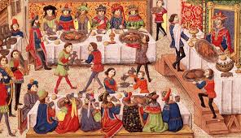
juni 2020 jeugdmonumentendag
FEEST !!!
Notes:
Moeite met gebruik powerpoint? https://support.office.com/nl-nl/powerpoint Deze presentatie kan selectief gebruikt worden afhankelijk van beschikbare tijd, samenstelling groep, aanbod leerstof en werkwijze.. Als u de powerpoint downloadt, kunt u veranderen en aanpassen naar believen! Elke pagina bevat linken( op illustraties en onderstreepte woorden ) naar allerlei websites die te maken hebben met het onderwerp van deze jeugdmonumentendag.

Slide 2
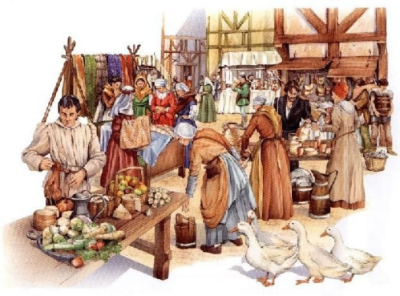
Terug in de tijd: naar de middeleeuwen filmpjes
Groep 6 geschiedenislessen over de middeleeuwen: wat weet jij er al van?
500 jaar terug in de tijd: (buskruit, boekdrukkunst, kloosters en kerken, ridders en kastelen, gilden, dus nog geen…………)
Denk nog eens terug aan kleding en voedsel, gezondheid en vervoer, wonen en werken van de rijke en arme mensen in die tijd.
Notes:
Interactief voorkennis ophalen. U kent het aanbod. Belangrijk voor jeugdmonumentendag is dat leerlingen enigszins op de hoogte zijn van verschillen toen en nu. Klik de linken aan ( onderstreepte regels en plaatje)

Slide 3
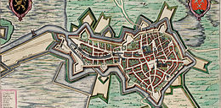
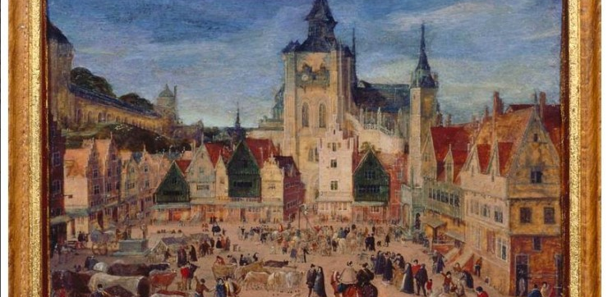
Het middeleeuwse leven in Bergen op zoom ( te herkennen aan en terug te vinden in straatnamen en gebouwen )
Schuttersgilde en de markiezen
Meekrapverven en pottenbakken
Bierbrouwen en broodbakken
Vierschaar en gevangenis
Dansen en muziek
Pesthuis en de kwakzalver
Monniken en de kerk
Jaarmarkt
Notes:
Linken verwijzen naar onderdelen van de jeugdmonumentendag

Slide 4
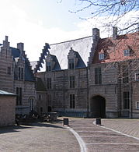
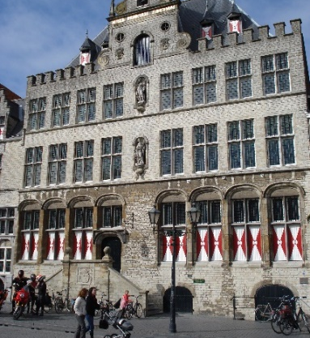
Middeleeuwse gebouwen in Bergen op Zoom
Lijst historische gebouwen
Meer info over bovenstaande gebouwen
Gebouwen op plattegrond
Straatnamen
Snelcursus bergse geschiedenis
Beschrijving bekendste stadsmonumenten
Notes:
Linken zijn achtergrond info voor de gebouwen en straten die opgenomen zijn in de route van JMD

Slide 5
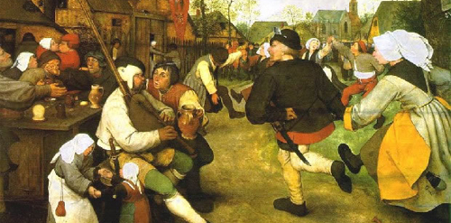
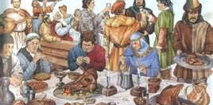
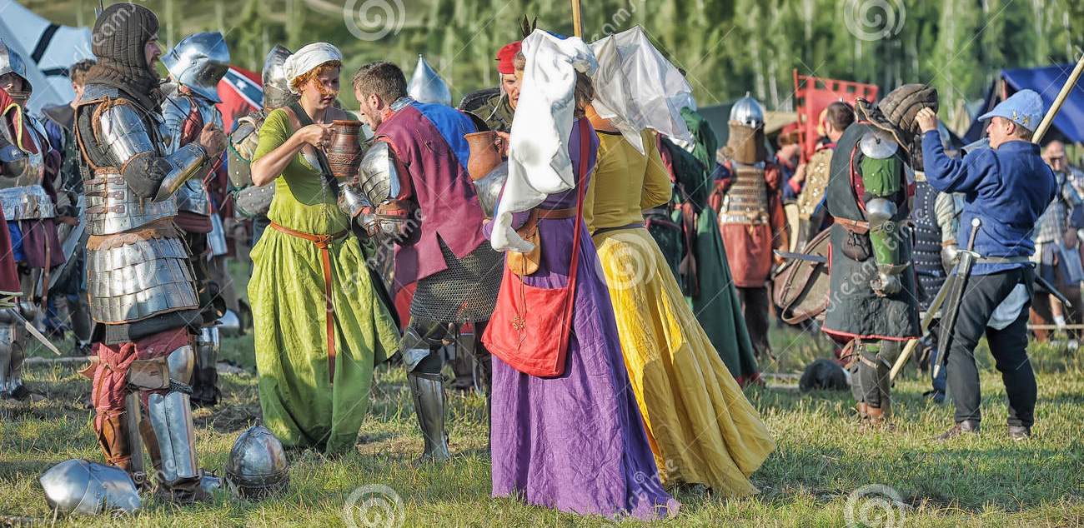
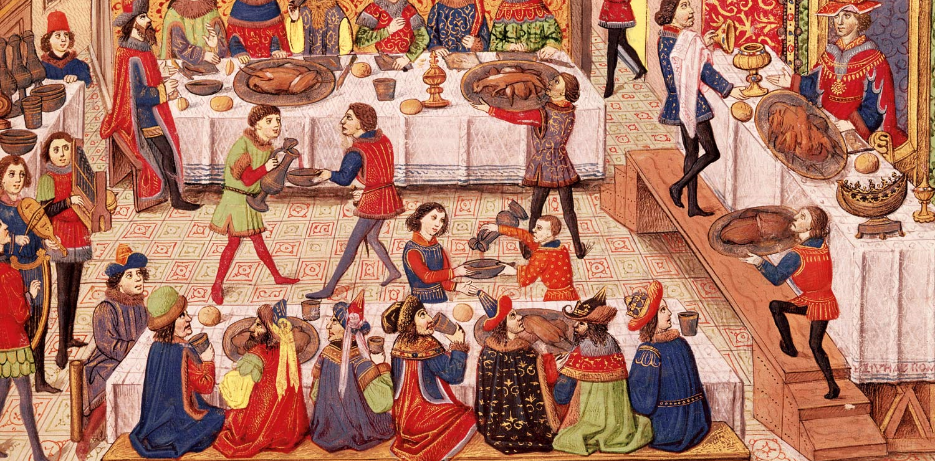
Feest in de middeleeuwen
Vaandels
Heiligendagen
Banket
Feestelijke Kledij
Gildefeest
Kermis
Vermaak
Aan tafel
Banier
muziek en dans
Notes:
Deze pagina wisselt elk jaar. Thema 2020 is Feest in de Middeleeuwen. Optie sites samen lezen of opdracht geven tot zelfstudie al of niet in groepjes. Deze pagina kan gebruikt worden om leerlingen zelf een werkstuk/samenvatting te laten maken. De worddocumenten kunnen geopend worden in de bewerkmodus door rechtsklikken object openen.

Slide 6
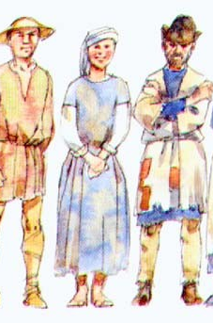
Na voorgaande lessen en informatie weet jij vast waar je rekening mee moet houden, als jij als middeleeuwse gast mag deelnemen aan jeugdmonumentendag 2019!
Juiste kleding ( kijk voor een filmpje op de site van JMD ) jullie zijn gewone burgers, dus…eenvoudig, zonder wapens en geen schoenen met neon, lichtjes, rollers en muziekjes ;) Schoenen bruin of zwart zou het meest passend zijn.
Het is 1450 dus…geen sieraden of horloge
Het is 500 jaar geleden dus geen plastic tasjes, elastiekjes, telefoon, zonnebril, kunstgebit of hoorapparaat ;) (o.k. als je echt niet zonder bril kan…..)
Lunchpakketje graag in linnen tas!!!!!
Notes:
Voorbereiding op de dag zelf: hoe ben je gekleed, wat neem je al of niet mee, wat kun je verwachten ( groepsindeling, tijdspad )
Linken naar wikipedia middeleeuwse kleding en de JMD website zullen vast meehelpen om in de juiste sfeer aan de dag deel te kunnen gaan nemen.

Slide 7
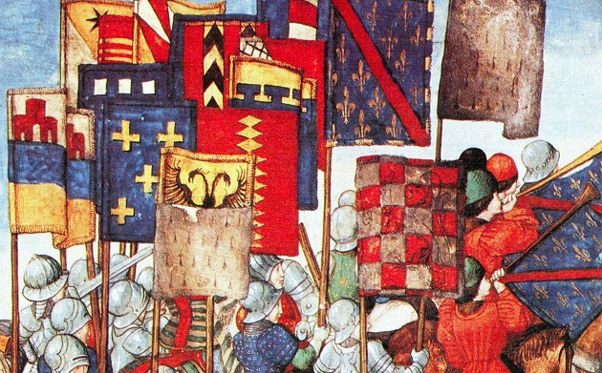
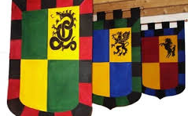
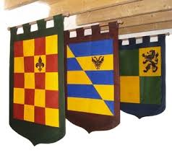
Jouw bijdrage voor ‘t feest?
Maak een feestelijk vaandel!
Notes:
Opdracht uitleggen, keuze maken welk werkstuk, alleen of samen, materiaal. U bent vrij om te kiezen, afhankelijk van budget, tijd en groepsniveau en groepsgrootte. Bovenstaande linken dienen ter inspiratie.

